Slide 1
Windows 10 Developer Readiness – Spain - Powered by MVPs
Javier Suárez
Josué Yeray
Rafa Serna

Slide 2
Novedades en XAML
Windows 10 Developer Readlines Spain

Slide 3


Javier Suárez Ruiz
Microsoft MVP Windows Platform Development
Blog: http://geeks.ms/blogs/jsuarez
Email: javiersuarezruiz@hotmail.com
Twitter: @jsuarezruiz

Slide 4
Novedades en controles
SplitView
Pivot
Ink Canvas
Novedades en Bindings
X:Bind
X:Phase
Binding Events
Novedades en XAML
Efectos
Animaciones
Herramientas

Slide 5
Novedades en controles

Slide 6
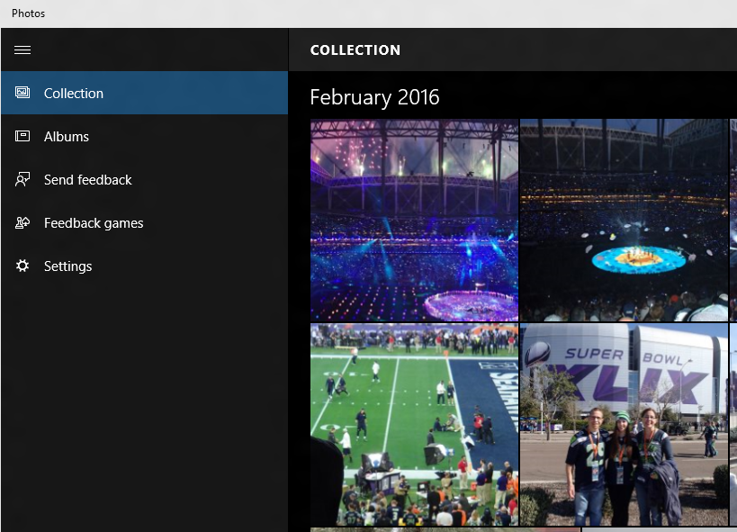
SplitView Panel de navegación adaptativo
<SplitView DisplayMode="Inline|Overlay|CompactInline|CompactOverlay">
<SplitView.Pane>
<!-- Navigation Content Here -->
</SplitView.Pane>
<!-- Main Content Here -->
</SplitView>

Slide 7
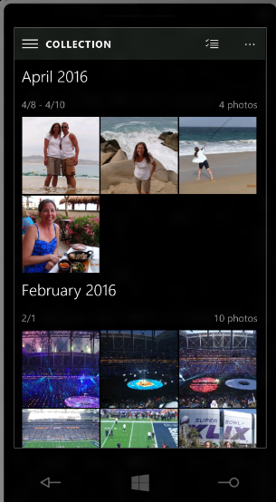
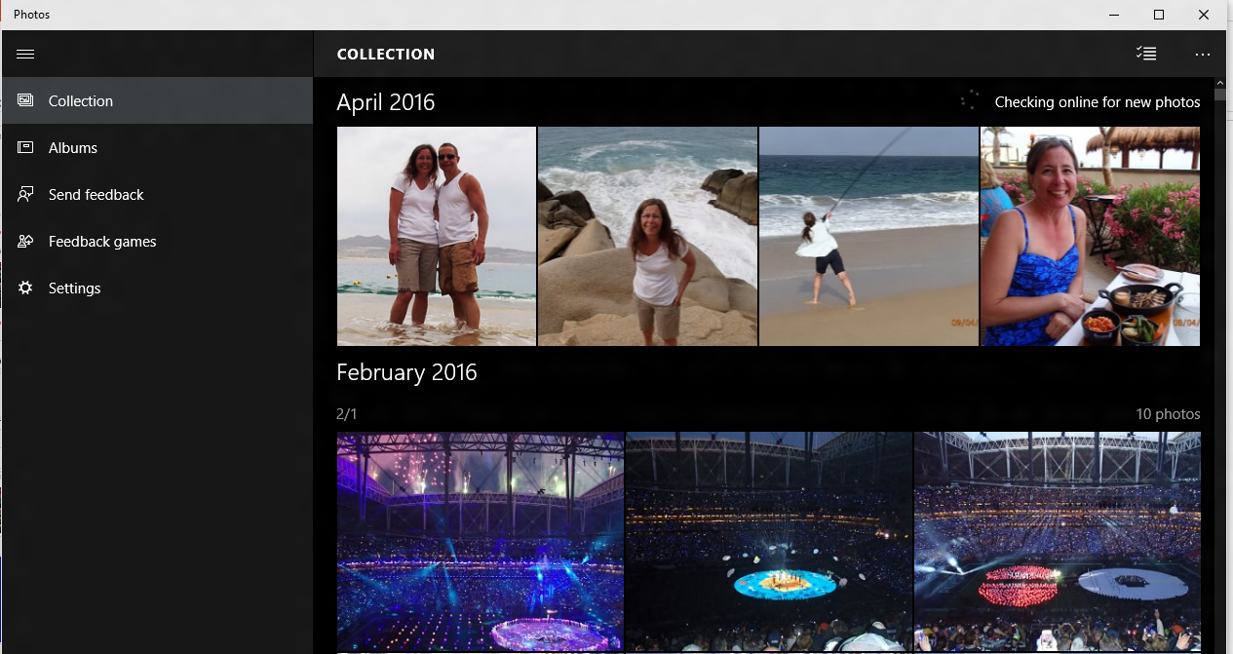
SplitView Uno de los nuevos pilares para crear Apps adaptativas

Slide 8
SplitView

Slide 9

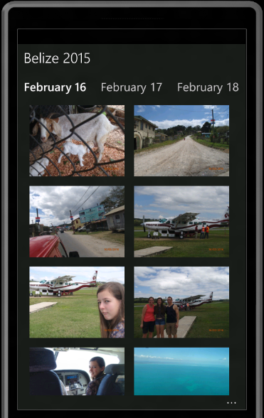
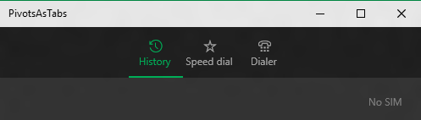
Pivot Mismo comportamiento en teléfono, Tabs en desktop

Slide 10
Control Pivot

Slide 11
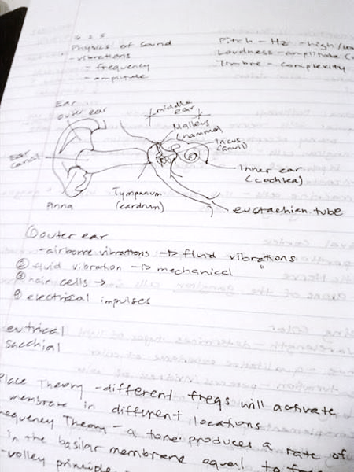
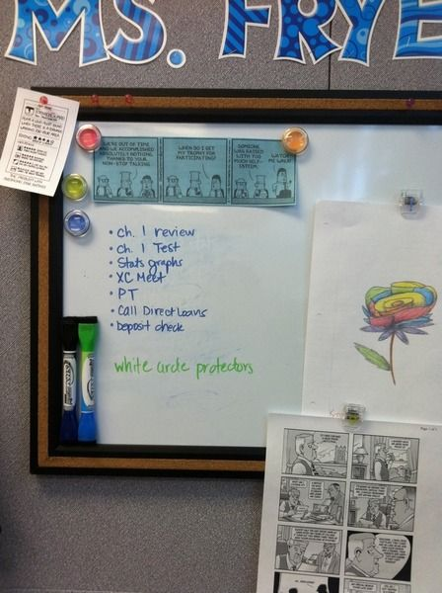
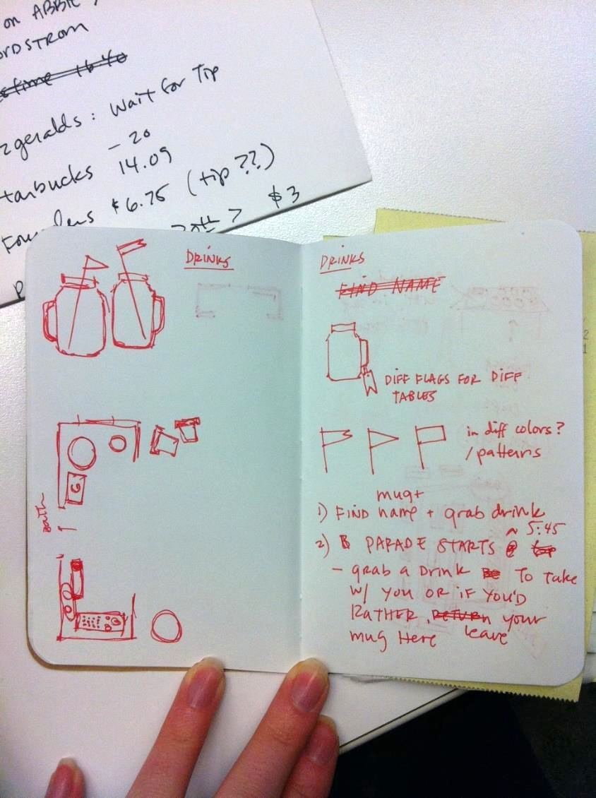
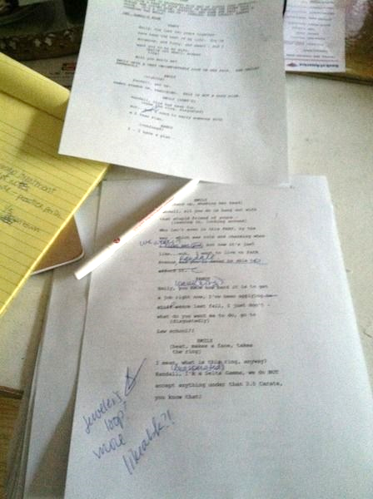
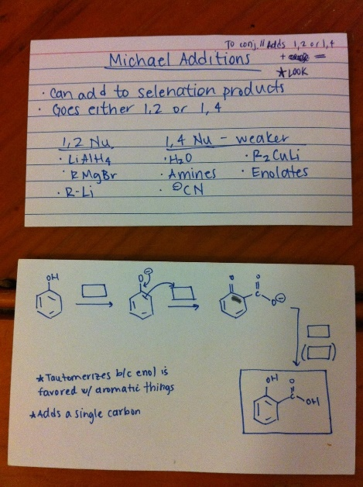

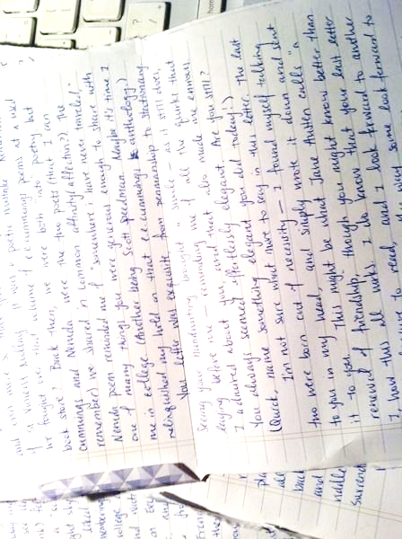
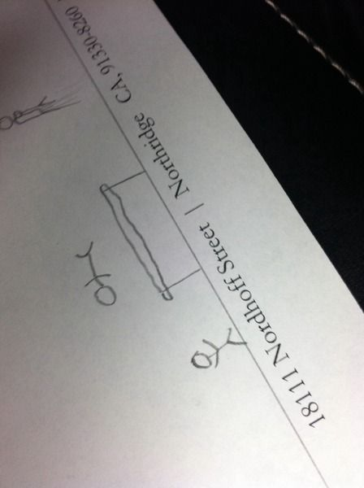
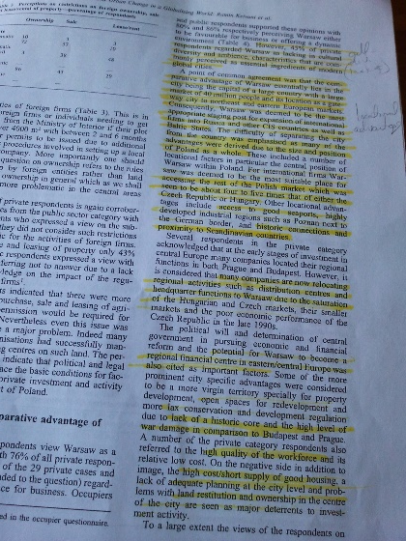
Escribir es humano.
Immediato
Expresivo
Personal

Slide 12
InkCanvas
Se puede configurar para utilizar diferentes Inputs (Pen, Touch, Mouse, etc.)
Se pueden modificar atributos de dibujo
Posibilidad de sintetizar información
InkCanvas
InkPresenter
Procesado del Input

Slide 13
Ink Canvas

Slide 14

Data binding

Slide 15
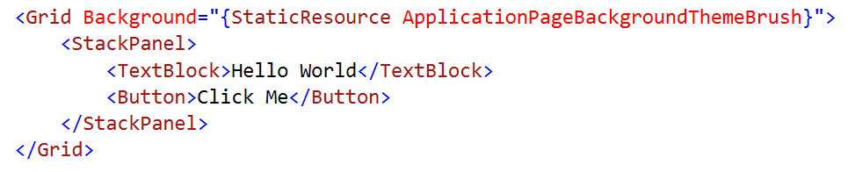
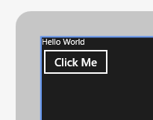
Datos literales
Podemos añadir “a fuego” la información, pero…
No es dinámico.

Slide 16
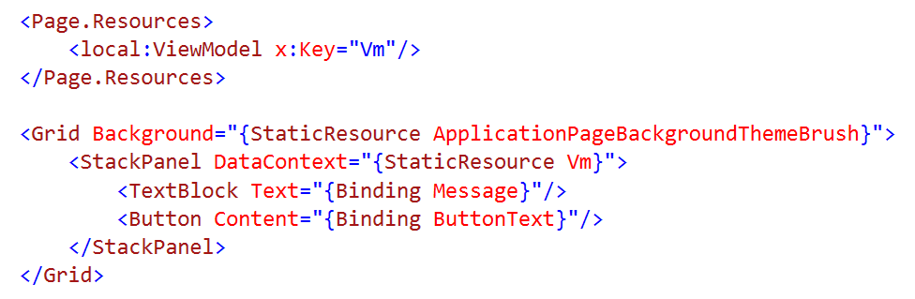
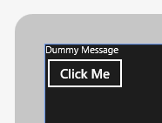
Datos dinámicos
Usamos data binding para conectar con una Fuente de información
Normalmente la fuente de información será una view model

Slide 17
Actualizando la UI
INotifyPropertyChanged
Implementado en view model
Se lanza ante cualquier cambio en una propiedad de una View Model
INotifyCollectionChanged
Implementado en ObservableCollection<T> y ReadOnlyObservableCollection<T>
Se lanza cuando la colección se modifica
(también IObservableVector)

Slide 18
Validando XAML!

Slide 19
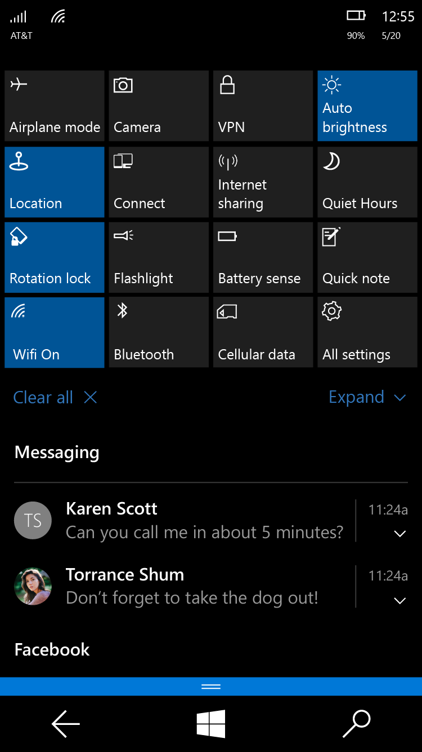
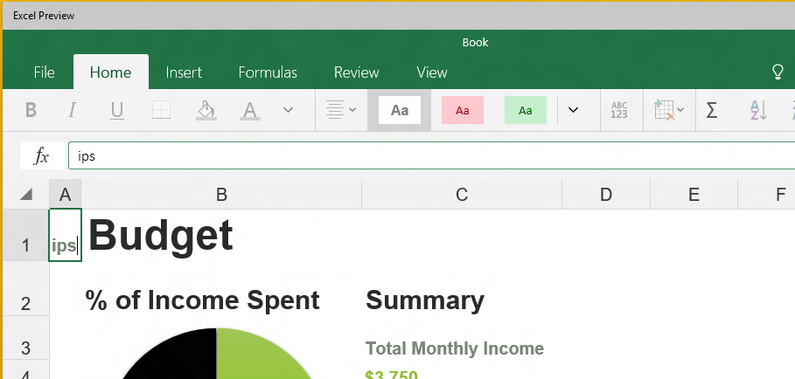
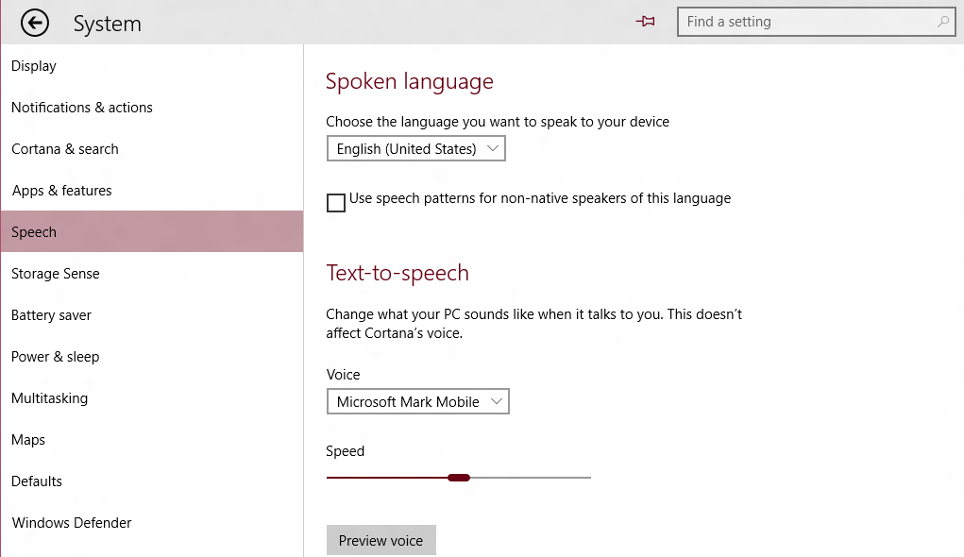
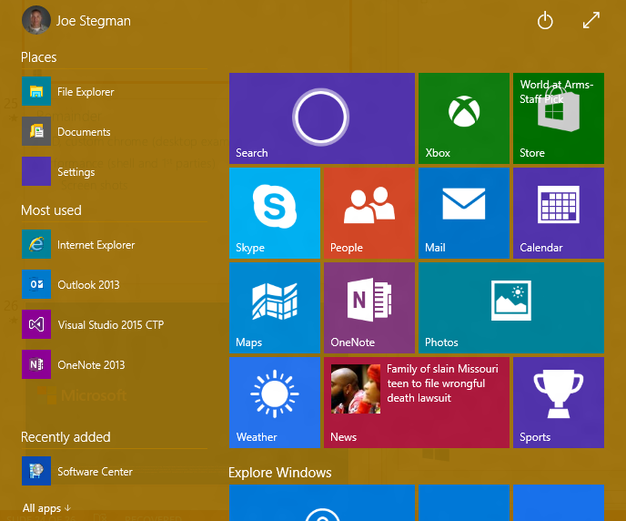
Validando XAML en Windows 10

Slide 20

Bindings compilados!

Slide 21
Mejoras en rendimiento Bindings compilados AKA {x:Bind}: como {Binding}
<ListView>
<ListView.ItemTemplate>
<DataTemplate>
<StackPanel>
<SymbolIcon Symbol="{Binding Symbol}"/>
<TextBlock Text="{Binding Name}"/>
<Button Click="Button_ClickHandler"/>
</StackPanel>
</DataTemplate>
</ListView.ItemTemplate>
</ListView>
<ListView>
<ListView.ItemTemplate>
<DataTemplate x:DataType="local:FreeBookCategory">
<StackPanel>
<SymbolIcon Symbol="{x:Bind Symbol}"/>
<TextBlock Text="{x:Bind Name}"/>
<Button Click="{x:Bind Click}"/>
</StackPanel>
</DataTemplate>
</ListView.ItemTemplate>
</ListView>
Se resuelve en tiempo de compilación y produce errores!

Slide 22
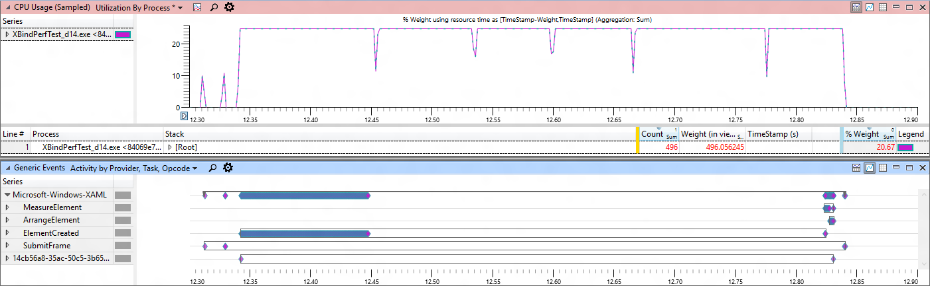
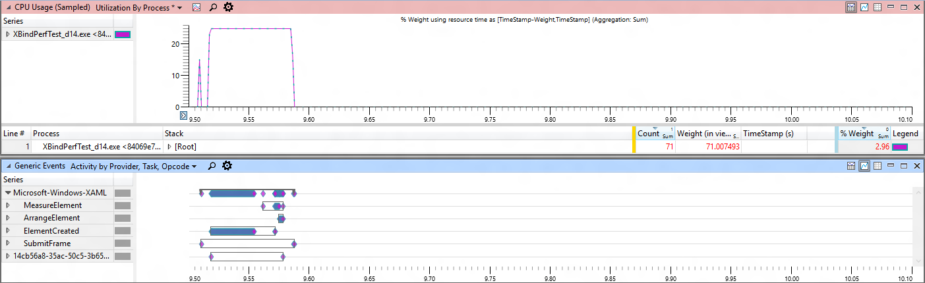
Binding
Binding compilado
Links: Windows Performance Analyzer, EventSource

Slide 23
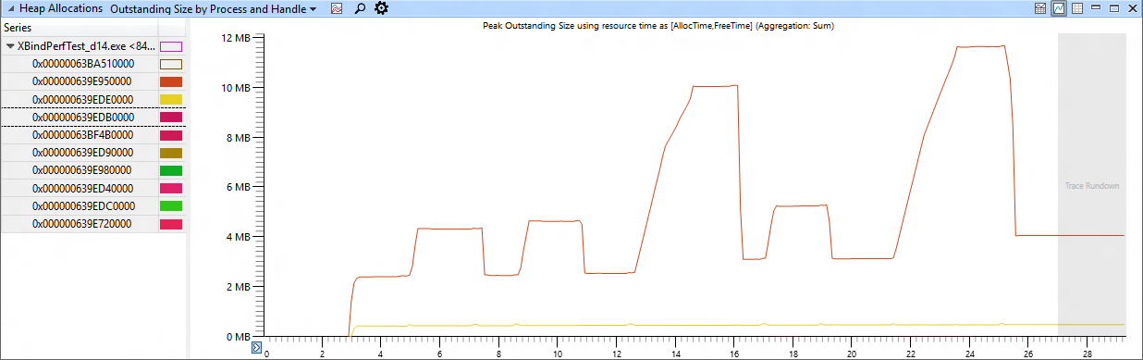
Comparativa de consumo de Memoria
x:Bind
OneWay
No
Bindings
x:Bind
OneTime
{Binding}
OneWay
{Binding}
OneTime
1600 borders con su fondo bindeado

Slide 24
Usando bindings compilados
Reemplazamos {Binding …} por {x:Bind …}
x:Bind esta fuertemente tipado
El context es la página o control de usuario
Mode=OneTime es el modo por defecto

Slide 25
X:Bind

Slide 26
¿Cuándo usamos bindings “clásicos”?
Duck Typing – mismo nombre de propiedad en diferentes objetos
Text=“{Binding Age}” funciona con objetos perro y persona
x:Bind Mitigation: Usa una clase base o interfaz
Dictionary graphs
{Binding} puede funcionar con JSON y otros diccionarios de objetos no tipados
{x:Bind} No funciona sin información de tipado
Probablemente se podrían hacer suficientes Catings para hacer que funcione, pero la experiencia sería pobre
Creación de bindings programáticamente
{x:Bind} no tiene la capacidad de añadir / quitar bindings en runtime
Use in a style
{x:Bind} no se puede usar en un estilo para setters etc
Si podemos usarlo en un DataTemplate definido en el style

Slide 27
X:Phase

Slide 28
x:Phase – rendering progresivo en listados
Windows 8.1 introdujo el evento ContainerContentChanging
Permitía el renderizado progresivo de elementos de listado
Requería código para actualizar la plantilla que evitaba el uso de binding
x:Phase permite declarar rendering por fases
<DataTemplate x:DataType="model:FileItem">
<Grid Width="200" Height="80">
<TextBlock Text="{x:Bind DisplayName}" />
<TextBlock Text="{x:Bind prettyDate}" x:Phase="1"/>
</Grid>
</DataTemplate>
Valor implícito de x:Phase="0" cuando no se especifica
Más información: Build 2013 talk on ListView & CCC

Slide 29
X:Phase

Slide 30
Bindings para eventos

Slide 31
Bindings para Eventos
<Button Click="PokeEmployee">Poke Employee</Button>
<Button Click="{x:Bind Model.ManagerProp.Reports[0].Poke}">Poke Employee</Button>
Se necesita:
No tener parámetros - void Poke() {…}
O coincidir con los parámetros del evento - void Poke(object sender, RoutedEventArgs e) {…}
O coincidir con los tipos base de los parámetros del evento - void Poke(object sender, object e) {…}
No se soporta sobrecarga
Se puede usar en todos los eventos
Puede reemplazar el uso de ICommand & EventToCommand behavior
Resaltar que no cubre escenarios como pasar parámetros a un command o ICommand.CanExecute

Slide 32
Bindinds para Eventos

Slide 33
Efectos

Slide 34
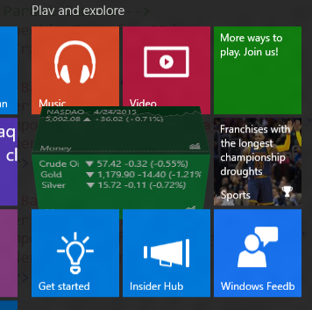
PerspectiveTransform3D Transformaciones 3D (Efectos: Rotaciones 3D, Parallax)
<Grid>
<Grid.Transform3D>
<!– Parent Camera -->
<PerspectiveTransform3D/>
</Grid.Transform3D>
<Border Background="#FF7F00">
<Border.Transform3D>
<CompositeTransform3D RotationX="-90 " …/>
</Border.Transform3D>
</Border>
<Border Background="#FF6700">
<Border.Transform3D>
<CompositeTransform3D RotationY="-90" …/>
</Border.Transform3D>
</Border>
</Grid>

Slide 35
Efectos

Slide 36
Novedades en animaciones

Slide 37
¿Qué podemos hacer con las animaciones?
Animaciones de propiedades visuals y de efectos Geometría: Posición, Tamaño, Transformación (en espacio 3D), Orientación Apariencia: Opacidad, Efectos etc.
Todas las animaciones corren en el Compositor process
Las animaciones interrumpidas se reanudan sin problemas
Creación y programación: rendimiento a escala
Modos: Animaciones explícitas (hoy), animaciones implícitas (pronto)
value
time

Slide 38
Animaciones explícitas
Keyframe Animaciones como una función de tiempo definidas por key frames. Controla la aceleración usando funciones easing: Linear, Cubic Bezier. Soporta varios tipos de propiedades: Scalar, Vector2/3/4, Quaternion (En el futuro).
Expression Animaciones como una función matemática dada por una expresión. Permite crear con facilidad experiencias de usuario complejas:: Cabeceras fijas, Parallax, Indicadores de Scroll … Built-in functions: Abs, Clamp, Max, Min, Mod, Scale, Transform, Vector*, Matrix* E.j. animation.Expression = "foreground.Offset * (foreground.Size / background.Size)";

Slide 39
Animaciones

Slide 40
Herramientas

Slide 41
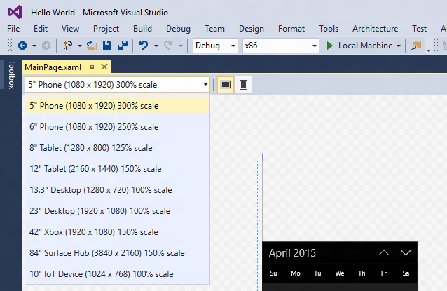
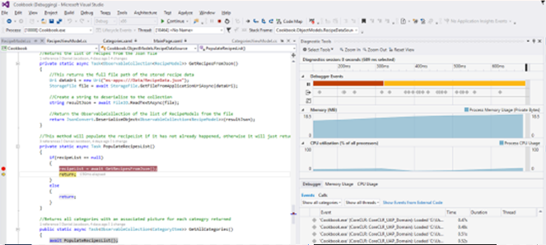
Visual Studio Nuevos modos diseño, performance instrumentation timeline tool y mucho más…

Slide 42
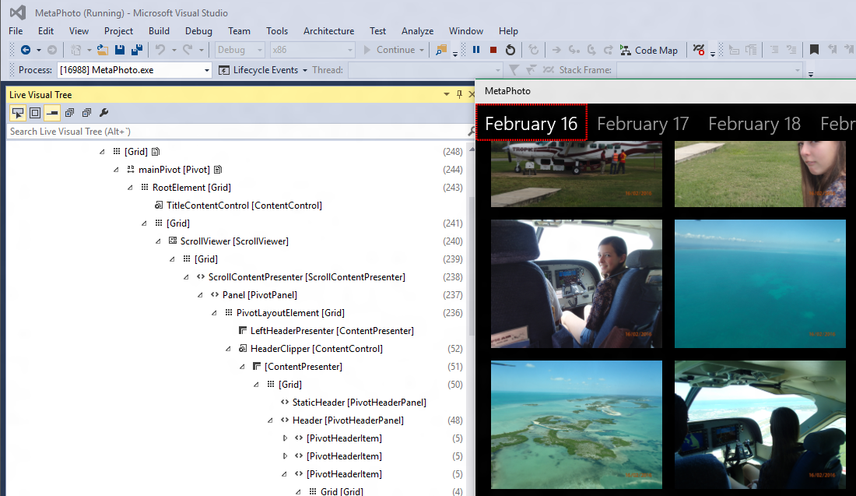
Visual Studio Visual Tree Inspector

Slide 43
Visual Tree Inspector

Slide 44
¿Quedaron con ganas de más?

Slide 45
Hay más…
Fuentes vectoriales
Mejoras en Property Change
Nuevas APIs para Content Presenter
IME Composition Events
Mejoras en el ListView
Framework Element Loading
EventMejorada la experiencia con animaciones
Mejorada la interoperabilidad de XAML/DX
Software Bitmap Source
Mejoras en el consumo de memoria en Silverlight
APIs para imprimir en Mobile
Mejorada la gestión de BiDi
Mejoras en las APIs de ScrollViewer
Casting en elementos visuales

Slide 46
P & R

Slide 47
Introducción de “Template 10”
Nueva plantilla en blanco
Incluye archivos y carpetas para guiar en las convenciones
Similar a la plantilla MVC
Add-on para resolver problemas habituales
Resuelve el 90% de casos
El código resuelve el 90& de usos de caso
Windows 10
La plantilla esta disponible en GitHub y aun en desarrollo

Slide 48
Contribuye la Template10 http://aka.ms/template10

Slide 49
Nuevos controles
Controles que pasan a ser totalmente convergentes como el Pivot o nuevos controles con enormes posibilidades como InkCanvas.
Novedades en XAML
Novedades en DataBinding como bindings compilados, bindings a eventos o renderizado por fases.
Nuevas herramientas
Novedades en el análisis de memoria, nuevas herramientas para analizar el árbol visual de elementos XAML o poder modificar las propiedades de los elementos visuales de forma dinámica.
Visita la web del programa de MVPs para acceder a las grabaciones!
http://aka.ms/Win10MVP

